Slide 1
YAPOPUTCHIK
Выполнил
Коваль Роман
9Б класс

Slide 2
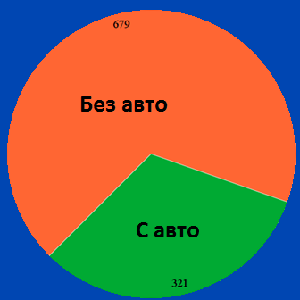
Проблема
Проведя опрос, мне удалось выяснить, что люди испытывают трудности, когда добираются до работы.
По статистике на 1000 людей приходится лишь 321 автомобиль.

Slide 3

Решения проблемы
Общественный транспорт
Такси
Попутка

Slide 4
Технологии
База данных
Платежи
Чат-бот

Slide 5
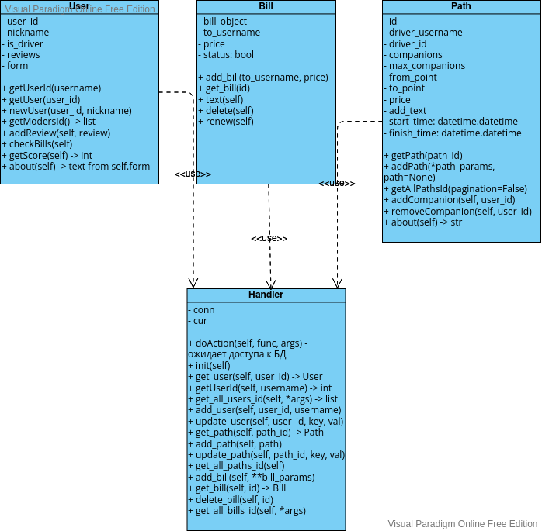
Диаграмма классов

Slide 6
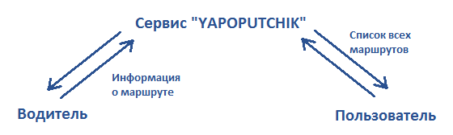
Концепция
Следите за развитием проекта по ссылке
t.me/YaPoPuti

Slide 7

Сервис «YAPOPUTCHIK»

